Slide 1



聆听伟人故事，解析大国辉煌之路
——《习近平的七年知青岁月》
主讲人： XXX
Notes:
更多精美PPT模板下载：
http://so.ooopic.com/sousuo/15770370/

Slide 2


前 言
人的一生充满各种偶然性，这可能就是我们常说的“命运”。但是，人内在的意志力，人对精神世界的积极追求，又蕴含着很大的必然性。我们讲一个杰出的人物甚至一个伟大的人物，应该重点讲他的成长过程，讲他遇到的困境，讲他付出的努力，看看他的成就是如何取得的。只有过程才能真正给人启迪，给人感悟。

Slide 3
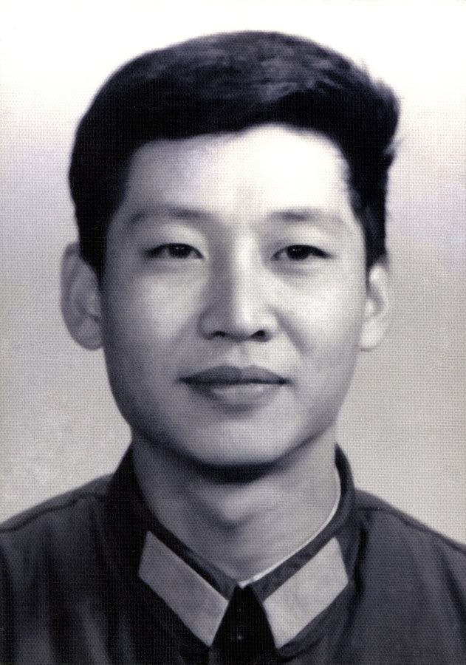
习近平总书记是第一位出生和成长在新中国的中国共产党总书记。他有过曲折的少年时代，有过奋斗的青年时代。
从农村大队党支部书记到党的总书记
从普通公民到国家主席
从普通军官到军委主席
一步一个脚印，脚踏实地，低调务实，奋勇前行，让大国在世界的浪涛中扶摇直上。

Slide 4
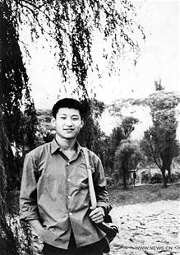
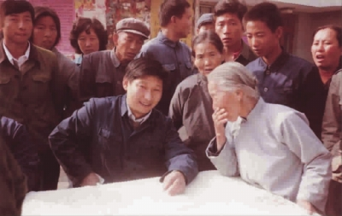
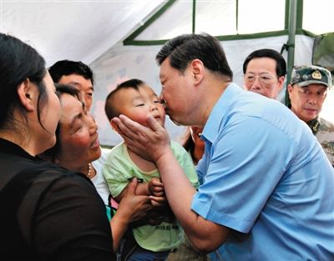
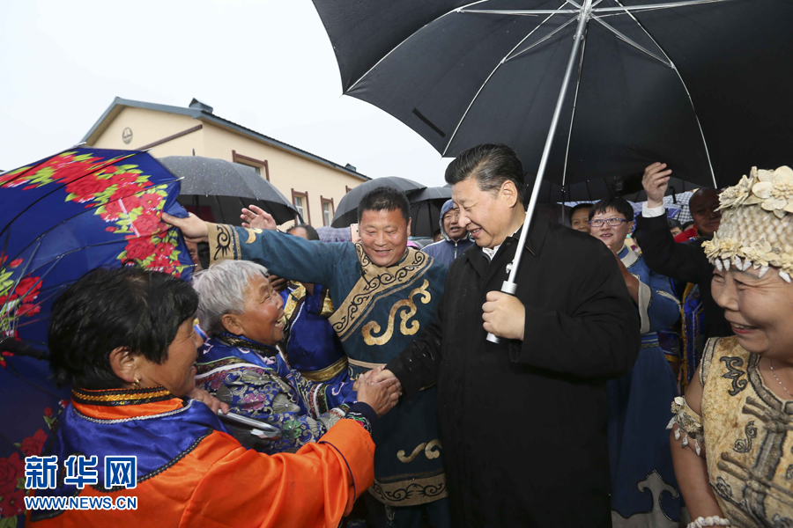
习近平：首位新中国出生的中共最高领导人

Slide 5
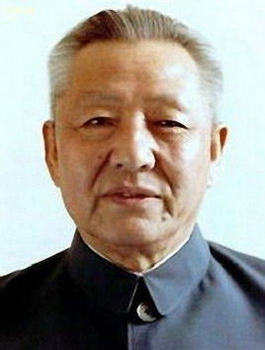
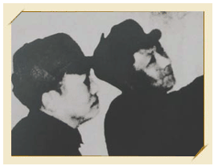
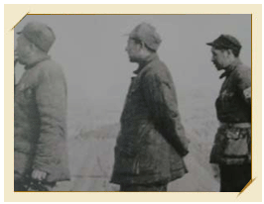
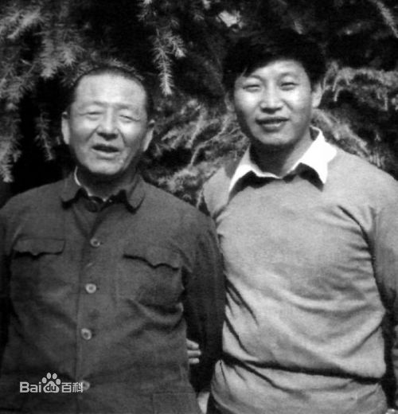
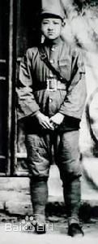
习仲勋（1913年10月15日－2002年5月24日）祖籍河南邓州，生于陕西省富平县，中国共产党的优秀党员，伟大的共产主义战士， 杰出的无产阶级革命家，我党、我军卓越的政治工作领导人，两当起义主要领导人之一，陕甘边区革命根据地的主要创建者和领导者之一，建国以来长期主持西北党、政、军全面工作 。曾任国务院副总理兼秘书长，负责国务院常务工作 。第十一届中央委员会书记处书记，第十二届中央政治局委员、书记处书记，第五、第七届全国人民代表大会常务委员会副委员长。毛泽东曾经称习仲勋是共产党的诸葛亮，年轻有为，炉火纯青。

Slide 6
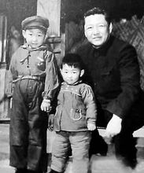
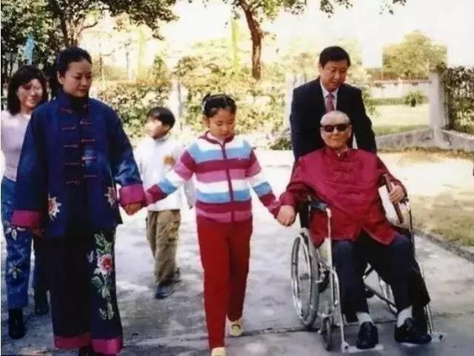
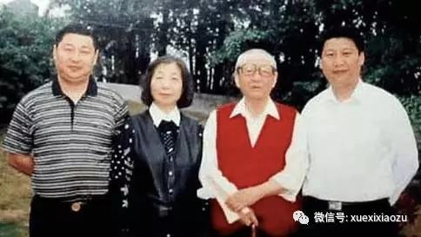
家风传承
——坦诚忠厚、谦虚谨慎、光明磊落、宽宏大度

Slide 7
敬爱的爸爸：
今天是您的88周岁生日，中国人将之称为米寿。若按旧历虚两岁的话，又是您90岁大寿。这是一个值得庆祝的大喜日子。昨晚我辗转反侧，夜不能寐，既为庆祝您的生日而激动，又因未能前往祝寿而感到遗憾和自责。
自我呱呱落地以来，已随父母相伴48年，对父母的认知也和对父母的感情一样，久而弥深。我从您身上要继承和学习的高尚品质很多，最主要的有如下几点：
一是学您做人。爸爸年高德劭，深受广大人民群众和我党同志、党外人士的尊敬。这主要是您为人坦诚忠厚、谦虚谨慎、光明磊落、宽宏大度。您一辈子没有整过人，坚持真理不说假话，并且要求我也这样做。我已把你的教诲牢记在心，身体力行。
二是学您做事。爸爸自少年就投身革命，几十年来勤勤恳恳、艰苦奋斗，为党和人民建功立业，我辈与您相比，实觉汗颜。特别是您对自己的革命业绩视如过眼烟云，从不居功，从不张扬，更值得我辈学习和效仿。
三是学习您对共产主义信仰的执著追求。无论是白色恐怖的年代，还是极左路线时期；无论是受人诬陷，还是身处逆境，爸爸对共产主义的信念仍坚定不移，相信我们的党是伟大的、正确的、光荣的。您的言行为我们指明了正确的前进方向。
四是学您的赤子情怀。爸爸是一个农民的儿子，热爱中国人民，热爱革命战友，热爱家乡父老，热爱您的父母、妻子、儿女。您自己博大的爱，影响着周围的人们。您像一头老黄牛，为中国人民默默的耕耘着。这也激励着我将毕生精力投入到为人民服务的事业中去。
五是学您的俭朴生活。爸爸平生一贯崇尚节俭，有时几近苛刻。家教的严格，是众所周知的。我们从小就是在您的这种教育下，养成勤俭持家习惯的。这样的好家风我辈将世代相传。
此时此刻，百感交集，书不尽言，上述几点，不能表达我的心情于万一。我衷心遥祝尊敬的爸爸健康长寿，幸福愉快！
儿近平叩首
二OO一年十月十五日

Slide 8
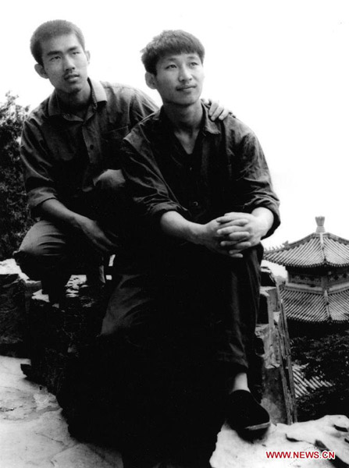
人生的第一粒纽扣一定要扣正
“15岁来到黄土地时，我迷惘、彷徨；22岁离开黄土地时，我已经有着坚定的人生目标，充满自信。作为一个人民公仆，陕北高原是我的根，因为这里培养出了我不变的信念：要为人民做实事！”
——习近平《我是黄土地的儿子》
“在实现人生价值的时候，别人做事从‘零 ’开始，习近平却要从‘负数’开始”。
习近平同学、北京知青曹谷溪
“陕北很苦，延安更苦，延川极苦，梁家河最苦”
北京市海淀区西颐中学学生、北京知青戴 明
Notes:
正在美国访问的习近平，周二在西雅图发表讲话时，提到他在文革后期1969年开始下乡生活的七年。不过，有外媒注意到，习近平却一直很少公开谈及他在文革伊始，也就是1966年到1968年那段动荡时期的经历。
中国大陆所谓的〝老三届〞，指的是文革爆发后，1966年、1967年、1968年这3年中的初中、高中毕业生，他们可以说是受〝文革〞影响最大的一群人。习近平就是〝老三届〞中的一员。
习近平9月22日在西雅图演讲时称，〝上世纪60年代末，我才十几岁，就从北京到中国陕西省延安市一个叫梁家河的小村庄插队当农民，在那儿度过了7年时光。那时候，我和乡亲们都住在土窑里、睡在土炕上，乡亲们生活十分贫困，经常是几个月吃不到一块肉。〞
习近平说，当时他最为〝期盼的一件事，就是让乡亲们饱餐一顿肉，并且经常吃上肉。但是，这个心愿在当时是很难实现的。〞
1969年，15岁的习近平下放到陕西延安延川县梁家河大队；直到1975年，习近平被当地推荐为工农兵学员返城。下乡7年的经历，习近平在公开场合并不讳谈。《纽约时报》说，那段经历被习近平在西雅图的演讲中〝描述成一段鼓舞人心的故事：城里的男孩发现中国农村普通人生活艰难，决心努力改变这一状况。〞
《纽约时报》还发现，习近平一直很少公开谈及他在1966年到1968年间文革伊始那段动荡时期的经历，与他关系密切的同辈人也拒绝向外国记者吐露。
那段时间究竟发生了什么，让习近平不愿提起呢？
长期研究文革的历史学者宋永毅表示，〝在毛泽东统治下，他（习近平）受了很多苦。〞
习近平成为被歧视的对象
习近平小学5年级时，父亲习仲勋于1962年因牵涉小说《刘志丹》案，被监押到北京卫戍区后，一家即从中南海搬到胡同里。1966年，首都红卫兵联合行动委员会成立，习近平因被归类为黑帮子弟，无法参加红卫兵。1968年，他就读的北京八一学校被解散，习近平被分到了北京第二十五中学。
陈秋影是习近平在八一学校的老师，她对习近平的印象深刻。她回忆说，〝他曾跟我讲起过一件事，有个作风很差的小学体育老师，在文革武斗之风兴起时欺负他，说他是‘黑帮子女’，我就告诉他，这样的人不配称老师，就是流氓〞，陈秋影说，在当时很多人已经吓到不敢说话的时候，她敢于站出来坚决反对，〝其实我当时没有具体帮助习近平什么，只是在情感上同情他。〞
八一学校被解散后，习近平和同学刘卫平一起被分到了第25中学。刘卫平的父亲刘震是上将，父亲也被打倒了，俩人都是〝黑帮子弟〞。习近平和刘卫平到25中上学后，另外一名〝黑帮子弟〞后来成为中国一代棋圣的聂卫平成为好朋友，天天形影不离。由于三人名字中都有一个平字，因此被称为〝三平〞。
聂卫平曾这样回忆说：〝我们（三平）在班上是最‘黑’的了，当时班上的人都看不起我们，也不敢沾我们，我们也看不起他们。〞
被批斗 母亲在台下喊口号
香港《成报》曾刊登了习仲勋忘年之交杨屏的长文。文中披露，文化大革命开始的时候，习近平刚13岁，那时习仲勋还在洛阳矿山机器厂接受〝改造〞。当时还是中学生的习近平只因为说了几句反对文化大革命的话，就被打成了〝现行反革命分子〞，被列为〝敌我矛盾〞，在中央党校的院子里关押了起来。
一次，召开批判六个所谓的〝走资派〞的大会，五个是大人，习近平还是孩子。六个人戴着铁制的高帽子，帽子太重，压的受不了，习近平只好用两只手托着。
妈妈齐心坐在台下，现场喊着：〝打倒习近平〞，她也被迫举手喊口号。
习近平不甘受欺负，得罪了造反派，所以有什么不好的事都算在他的身上，都认为他是头。对这段跟造反派对抗的经历，习近平时任福建省省长时，曾在接受采访时透露。
造反派对他说，〝你觉得自己的罪行有多重？〞习近平说，〝你给我估计估计，够不够枪毙？〞
造反派说，〝枪毙够100次了。〞习近平说，他当时想，〝100次跟一次没什么区别，都100次了还怕什么？
〝之后，念毛主席语录，天天晚上熬夜〞，习近平说。
母亲违心举报习近平
一天夜里下大雨，趁看守不注意，习近平跳窗户跑回家。齐心吓坏了，问他怎么回来了？
〝妈妈，我饿。〞习近平咚咚嗦嗦地说。想让妈妈给弄点吃的，然后进房间换衣服。
习近平万万没有想到，妈妈不但没有给他做饭吃，反而在他不知情的清况下，冒着大雨向领导报告去了。
习近平知道不是妈妈心狠，而是被迫无奈。如果不去报告，就是包庇现行反革命，妈妈也会被抓走，那样，远平和安安怎么办？他俩还是小孩子啊！
当时饥肠辘辘的习近平〝当着姊姊安安和弟弟远平的面绝望地哭了，又绝望地跑进了雨夜〞。最后，颐和园一个看工地的老头儿收留了他，让习近平在一张连椅上熬过了一夜，第二天，就被抓进〝少管所〞劳动改造。
1969年，习近平有机会下乡当知青，离开北京。习近平回忆说，自己清楚地记得当初那趟由北京发出的列车，〝全部都哭啊，就是我在笑。〞
习近平为何笑？〝我不走才得哭啊，我不走在这儿有命没命我都不知道了。〞习近平回答。

Slide 9
他在党和国家各个领导层级都干过。从西北到华北，再到东南沿海地区，中国的西部、中部、东部地区他都待过，农民、大学生、军人、干部他都当过。这些丰富多彩的经历，这些重要岗位的历练，这些长时间的经验积累，对他担当重任、继往开来是不可或缺、至关重要的。
习近平总书记

Slide 10
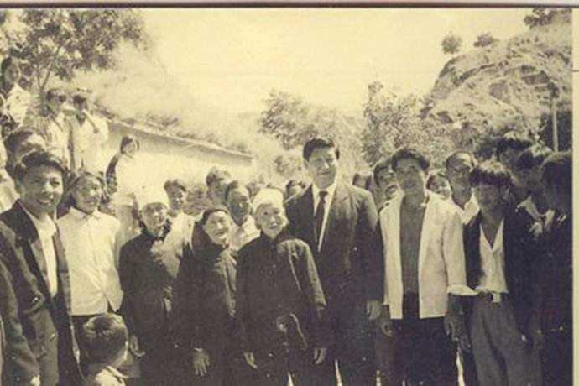
梁家河七年知青岁月，无疑是他人生经历中十分重要的起点。还原那段历史，再现习近平总书记知青时期的艰苦生活和成长历程，有助于我们党的领导干部更加全面、历史地了解总书记的过去和现在，更加全面、历史地理解习近平新时代中国特色社会主义思想，更加全面、深入地学习贯彻党的十九大精神，从而更加紧密地团结在以习近平同志为核心的党中央周围，不忘初心，牢记使命，为决胜全面建成小康社会、夺取新时代中国特色社会主义伟大胜利、实现中华民族伟大复兴的中国梦、实现人民对美好生活的向往继续奋斗。
基于这样的初衷，今天和大家一起聊聊《习近平的七年知青岁月》的故事。
习近平总书记

Slide 11

目 录
习近平七年知青岁月艰辛奋斗历程
1
七年知青岁月回馈给习近平的成果
2
习近平总书记
我们新时代领导干部该怎样贯彻学习
3

Slide 12
习近平七年知青岁月艰辛奋斗历程
1
习近平总书记

Slide 13
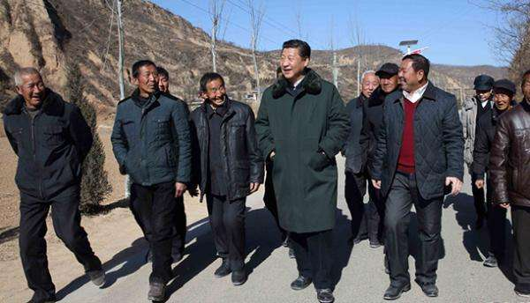
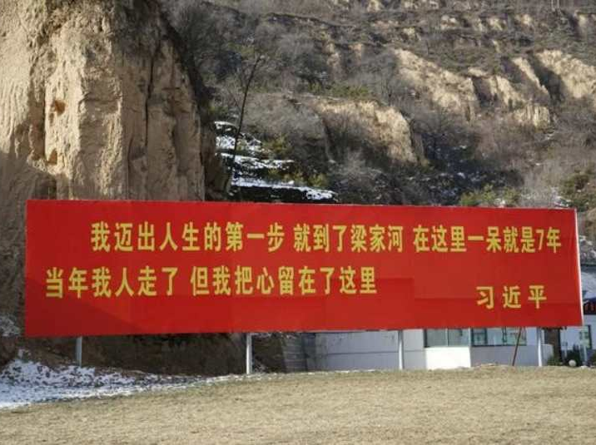
2015年2月13日，习近平到陕西考察调研的第一站，就来到40多年前插队待了 7年的地方——延安市延川县梁家河村。
他在同梁家河父老乡亲谈心的时候，深情地说：“当时我离开梁家河，人虽然走了，但是心还留在这里。那时候我就想，今后如果有条件、有机会，我一定要从政，做一些为老百姓办好事的工作。”

Slide 14
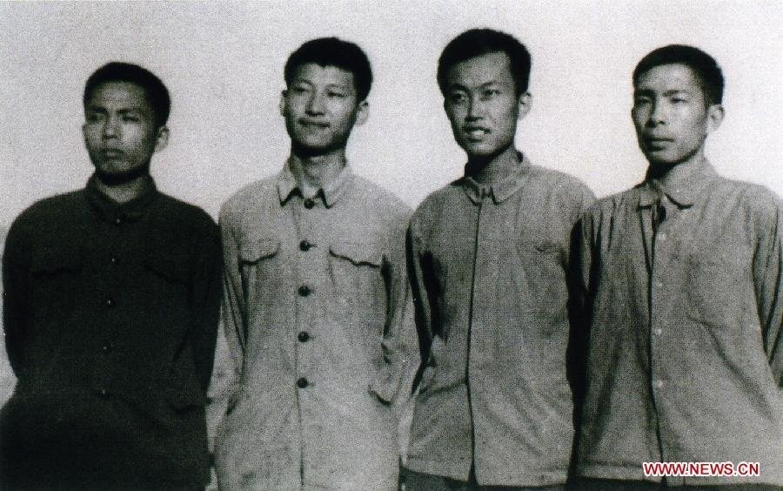
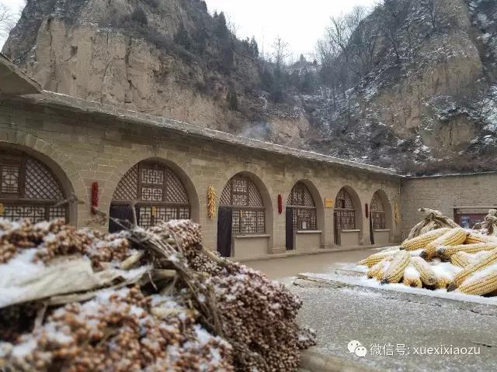
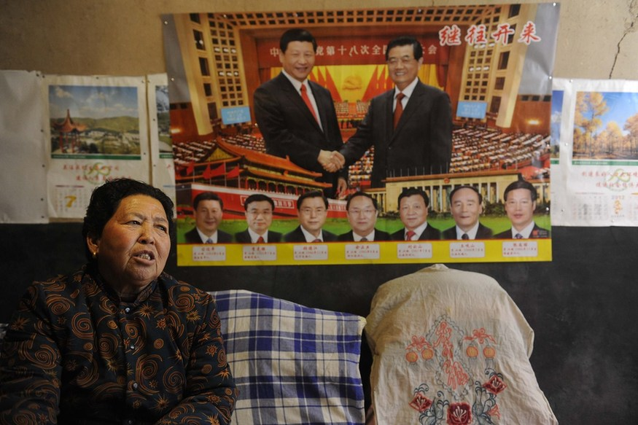
艰苦磨练
1969年初，习近平响应毛主席“知识青年到农村去”的号召，从北京八一学校上山下乡插队落户到陕西省延安地区延川县文安驿公社梁家河大队，成为了全国2000多万知青中的一员。
刘金莲老人说，习近平当年就住在她们家的窑洞里

Slide 15
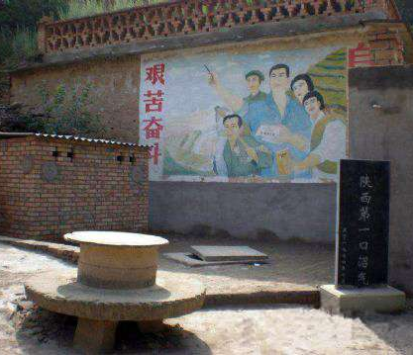
1969年初，15岁的习近平来到黄土高原的延川县文安驿公社梁家河村，直到1975年10月离开。这七年，他在这片黄土地上同乡亲们打成一片，一起挑粪拉煤，一起拦河打坝，一起建沼气池，一起吃玉米“团子”，为往后成为伟大领袖奠定了深厚的基础。

Slide 16
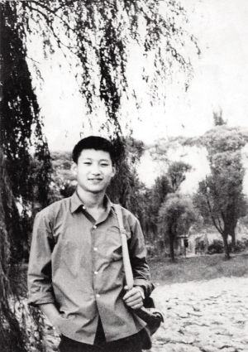
7年的知青岁月中，他经历了“3个最”
1
年龄最小
“三个最”
2
去的地方最苦
3
插队时间最长

Slide 17
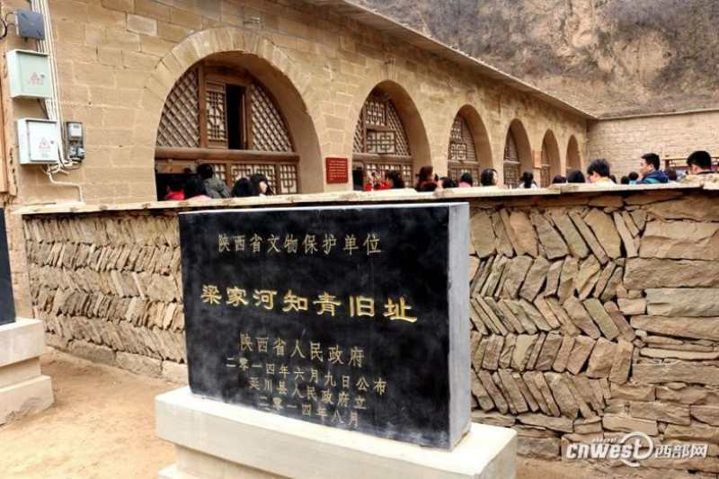
习近平一行1969年1月13日从北京动身，1月16日到了文安驿公社梁家河村。
一个距离北京1060公里的40多年前的北方贫瘠的黄土高坡农村。

Slide 18
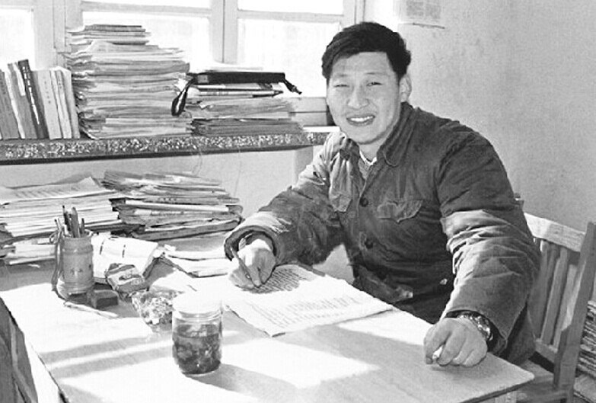
习近平到达梁家河的时候带来了什么？
习近平到达梁家河的时候带来了什么？
一个老式的棕箱
一个皮箱
箱子中的内容：书
哲学、政治、历史、地理、经济、外国文学名著、中国作家的小说。

Slide 19
习近平到梁家河最先干了什么？
40多年前的梁家河社会文化生活匮乏，黄土高原闭塞而荒凉，待在屋里就是昏暗的窑洞，出门就是漫山遍野的黄土。
聊天：通过聊天，把老百姓当成自己的亲人，了解了梁家河这个山村里的沟沟坎坎，了解老百姓的疾苦。
看书：在繁重的体力劳动中，博览群书，了解外面的世界，充实自己。
麻灯照亮了土窑洞，悄悄萌生了中国梦!
中国梦的初步构建！
学习
向书本学习
向广大的农村学习向群众学习

Slide 20
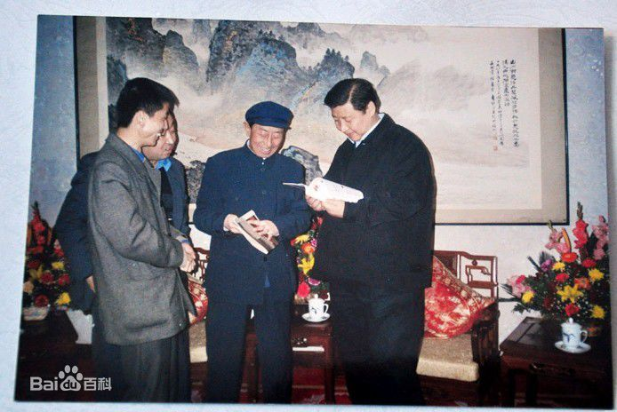
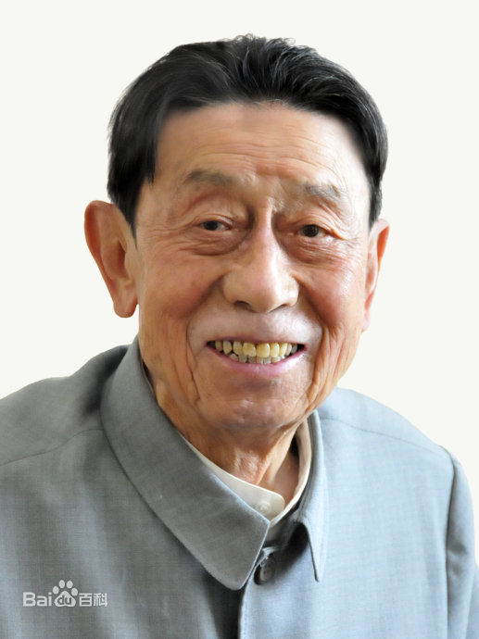
习近平到梁家河最先干了什么？
1
写入党申请书
入党
2
组织上调查申请人自己有没有政治上的问题
3
审查申请人主要的亲属关系、社会关系
亲属没有坐牢
没有“地、富、反、坏、右”
虽屡次受阻，
但不停止向党组织靠拢的决心和
信心
工作表现也好
4
入党

Slide 21
习近平到梁家河最先干了什么？
1
打坝——重视农田基本建设。
2
建设普及沼气、打深水井——解决了当时陕北农村老大难的燃料问题和村里人喝水和菜地灌溉问题。
习近平被梁家河
人推举为大队党支部书记之后做了
哪些事情？
3
办代销点、铁业社、缝纫社——解决日常需求。
4
办磨坊——腾出更多劳动力力用于生产。
5
办夜校——组织群众学习。

Slide 22
1
打坝：
思考
为什么吃不饱？
地少薄收
打坝、修梯田
搞基础设施建设
怎么办？
多打粮食，吃饱肚子

Slide 23
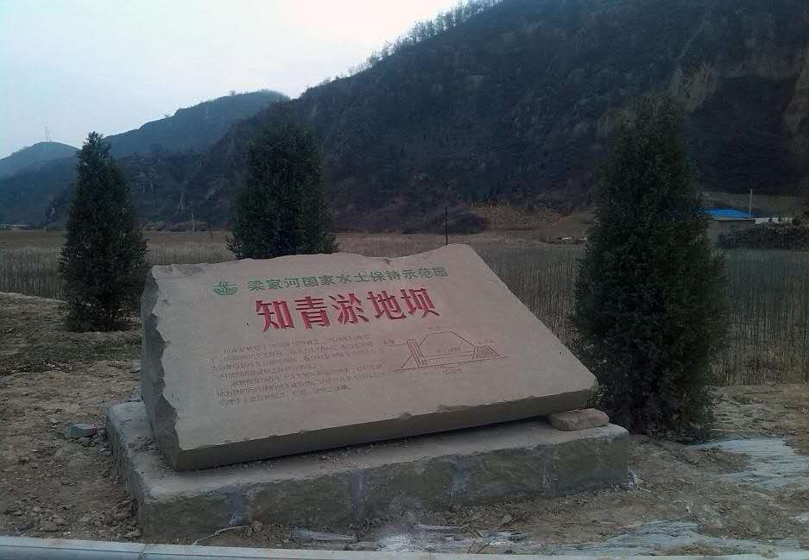
建设了大规模的淤地坝，淤地坝建好以后，夏季的洪水能够顺利地从泄洪沟流走。坝顶的大片土地，一直在生产粮食，也称为了梁家河村最好、最平整，也是最便于灌溉的土地。

Slide 24
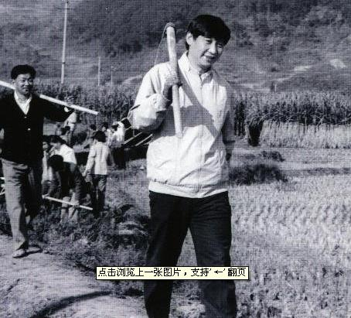
2
建设普及沼气、打井
学习四川经验，建沼气池：烧柴、照明、施肥，打井、修路。
1974年，习近平在人民日报看到四川在普及沼气池建设，便主张在村里办沼气。当时村里有一部分人不太相信也很反对，习近平去四川学习沼气池建设技术，回来以后把第一口沼气池搞起来以后，产出沼气了，点着火了，办沼气就普及开了，全县大多数村都开始向梁家河学习。并把陕西省的沼气现场会议搬到了梁家河。解决了陕北缺柴烧的问题。办沼气的同时又修成了平整宽敞的路，为村里的发展带来了更多好处，打深水井，方便群众吃水质更好的水。

Slide 25
3
办代销点、铁业社、缝纫社
铁业社给村里人打农具、修农具不盈利，完全免费。给县上供货，村党支部与县农副产品公司公对公，没有问题。代销点先跟供销社赊账，把东西“批发”回来，原价卖给社员问题。
铁匠每天打铁可以挣工分，会算账的社员当代销员每天销售日用品挣工分，表面上看是浪费了两个劳力，而实质上却节省了其他社员去文安驿公社修农具、打煤油、买日用品的时间，他们可以利用这个时间下地干活挣工分。缝纫社的妇女根据每天缝补衣服的数量挣工分，让社员发挥各自长处，“优化物流，整合资源”，既没有违背当时的政策，又是便民惠民的好事情。
盖一间打铁的小“车间”，让铁匠打铁做农具，解决村里农具需求问题；把文安驿供销社的东西拿一部分在村上统一销售，方便群众。组织妇女劳力，集中在一起做衣服。其他社员节省出缝补衣服的时间去劳动，多挣工分。
在那个时代背景下，国家以粮为纲，一切以粮食生产为中心，搞副业是有一定风险的，很容易被扣帽子。

Slide 26
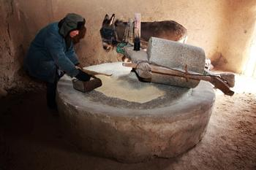
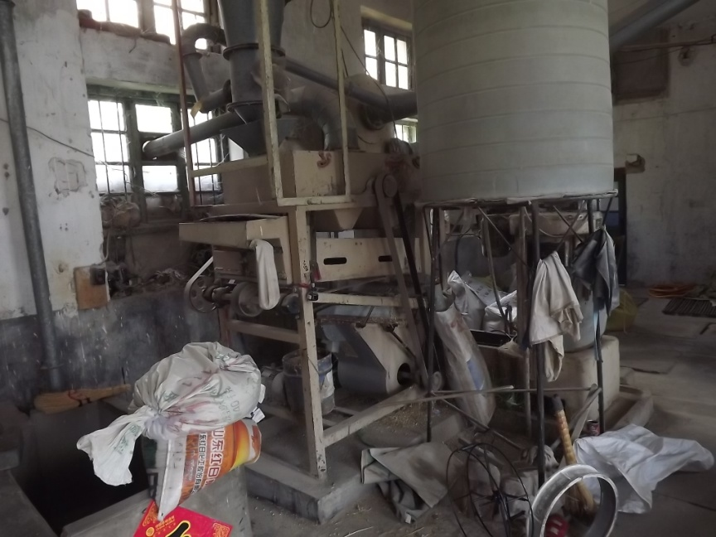
4
办磨坊
让社员都到磨坊来磨面。把社员从家庭事务中解放出来，不仅人力解放了，连毛驴也解放出来了，解放出来的生产力投入农业生产中。

Slide 27
5
办夜校
在平时劳动和生活中，发现农村教育资源稀缺，农民文化程度太低，就动员社员劳动之余办夜校，天黑了以后召集大家在一起，点起煤油灯，给群众从认识基础的汉字数字开始教，再逐渐教一些比较常用的文字，再慢慢地教他们更多的文字。了解大山以外的风土人情、人文地理，丰富了知识，增长见识。这个夜校当时是全县做得最好的，后来成为县上的试点，叫“赵家河村青年夜校试点”。

Slide 28
结合现在来看：
教育、安全保障、医疗保障、公共服务
共同点
不盈利
切实解决老百姓的生活需求
发挥更多的智慧和力量为国家建设出力
国家建设得富强
人民得到更多的保障和福利

Slide 29
七年知青岁月回馈给习近平的成果
2
习近平总书记

Slide 30
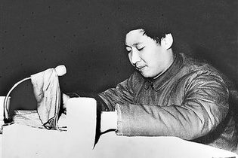
7年知青岁月回馈给习近平的成果
习近平年轻时拼搏奋斗的经历，特别是知青生活对他性格的磨练，对他人生观与价值观的形成，这些与他后来在各级领导岗位上所做出的成绩，是有重要联系的。
他了解群众需要什么、关心什么，锻造了极为坚强的意志品质，铸就了高尚的人格精神，系好了人生的第一粒扣子。

Slide 31
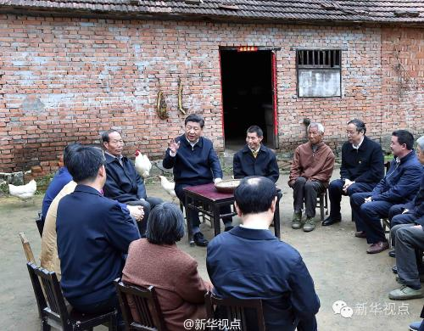
陕北七年，他真是不容易也真是不简单
1
七年知青经历让他真正接了地气：了解了国情，贴近了人民，真切感受到了人民群众的冷暖和甘苦，培育了他同人民群众的深厚感情。
2
七年知青岁月是他一生最宝贵的财富，延安的红色历史文化和陕北人民豁达、包容、厚道、质朴、奉献的集体人格，滋养了他崇高的政治理念，铸造了他不变的“初心”。
3
插队七年他利用农村相对宽松自由的社会政治环境，坚持读书学习，积淀了丰厚的知识文化理论素养。在困境中实现了精神升华。
习近平在多个场合多次讲过：自己是“黄土地的儿子”，他的“根在陕西，魂在延安”。

Slide 32
4
七年知青经历是习近平总书记治国理政思想的历史起点
人民领袖从这里应运而生!
习近平2015年到梁家河看望群众时说过一句话：“当年我离开梁家河的时候，我就有个想法，如果将来我有机会从政，我要做一些为老百姓办实事的工作。

Slide 33
七年知青岁月，是习近平成长道路上的一个重要节点
他之所以能够成为党的领袖，得益于艰苦环境的造就，更多是他苦心立志的奋斗结果。他干实事、做大事、闯新路，谋定而后动，知行合一。这样的领导素质，在梁家河的实践中就已经充分表现出来了。他的好学深思，他的多谋善断，他的善谋善为，几十年下来使他积累了丰厚的政治经验。
5

Slide 34
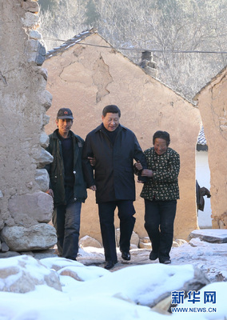
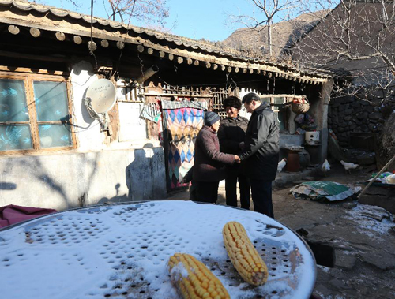
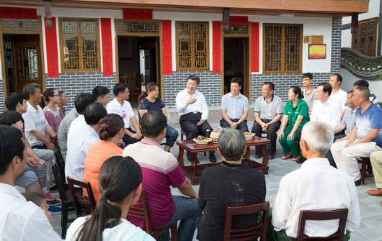
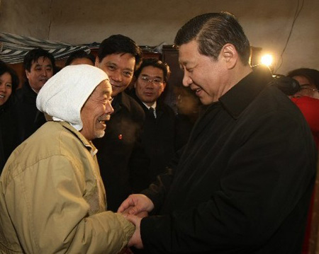
2002年，他公开发表《我是黄土地的儿子》中写道“为人民做实事”的誓言——“15岁来到黄土地时，我迷惘、彷徨；22岁离开黄土地时，我已经有着坚定的人生目标，充满自信。作为一个人民公仆，陕北高原是我的根，因为这里培养出了我不变的信念：要为人民做实事！”

Slide 35
十八大以来，他勇挑历史重担，带领全党纠正时弊，把我们党和国家沉积了多年的问题，用抓铁有痕的工作作风和踏石留印的工作态度一个一个加以解决，为我们开辟了新的长征路，为中华民族伟大复兴迎来更加光明的前景。历史让我们选择习近平作为党的领袖，是造化，是使命使然。
又主动回到基层
梁家河
从县到市到地区
到省到中央……几十年这样脚踏实地干下来，从来没有脱离
过基层。
国务院、军队工作了一段时间
返回北京到清华大学深造

Slide 36
基层群众想什么，渴望什么，面临的问题是什么，每一个层次碰到什么困难，需要做什么样的工作来改变现状……这些工作内容比他当初在梁家河所面临的问题要复杂得多，但本质是相同的，那就是：群众需要什么，群众想要怎么办，干部就要带着大家怎么办。近平当选党的总书记以后，强调以人民为中心的发展理念，根子就在他对基层群众和基层实际情况的了解上。

Slide 37
1
信仰在薪火相传
信仰的力量一往无前、源源不断；信仰的传承筋骨相连、生生不息。
2
磨砺中百折不挠
习近平总书记在1995年接受中央电视台采访时说：那时候什么活儿都干，开荒、种地、铡草、放羊、拉煤、打坝、挑粪……几乎没有歇过。扛200斤麦子，十里山路是不换肩。
到1975年末，当初来延安的26200名北京知青只剩590人。习近平总书记插队的梁家河，到1974年10月就只剩他一个知青了。

Slide 38
曲折经历和艰苦磨砺，恰恰是习近平总书记当年离开学校和家庭，走向社会的人生第一站，是他读懂人生、读懂中国、读懂人民、读懂中国共产党的重要起点。7年的农村生活、7年的甘苦与共，不仅使他和陕北乡亲们结下了深厚情谊，也使他从小就对农村、农民和脚下的热土有了更切身的了解和感悟，对改变国家、人民、民族的命运增添了毅然决然的抱负和担当。

Slide 39
3
脚踏实地的奋斗
在梁家河任大队书记时，他带着乡亲们光脚站在冰水里修淤地坝，搞科学种田，创办农村铁匠铺子，创建陕西首个沼气池。
1982年3月，习近平总书记从军委办公厅到河北正定，开始全面执掌一方。亲自向全国发出100多封“求贤信”，亲自邀请包括华罗庚在内的53名全国知名专家担任经济顾问。

Slide 40
福建
政治、经济、军事、文化、生态文明、社会治理等方面的现代治理能力得到全面历练、展示和提升。改革开放实践、铁腕反腐生态建设。
中央
浙江
提出“腾笼换鸟”中实现“凤凰涅槃”，成为全国可持续发展的试验田和排头兵。
上海
力推以上海为“龙头”的长三角一体化。

Slide 41
习近平总书记后来提出的诸多思想与重大战略，早在很多年以前就生根发芽，既一脉相承又与时俱进。正是经过一步步丰富而长期的实践锻炼，厚植了他治国理政的根基，一经站上领导党、国家和军队的最高岗位，就立刻展现出非同凡响的伟人气魄和领袖风范。这种气魄和风范是一种无形的力量，一种可以把全党全军全国各族人民凝聚和团结在周围的力量，一种能够鼓舞和感召中国人民为实现共同目标而戮力奋斗的力量。

Slide 42
4
萌生并实现强国强军的梦
伟大梦想要靠伟大斗争去实现，伟大斗争要以伟大梦想为目标。习近平总书记庄严宣告“我们正在进行具有许多新的历史特点的伟大斗争”，并号召全党：实现中国梦强军梦、走好今天的长征路，既要敢于斗争，又要善于斗争。十八大以来这5年，我们面临的环境变化之快、改革发展稳定任务之重、矛盾风险挑战之多，都前所未有，都难以想象。在难题、高压、重任面前，没有“明知山有虎、偏向虎山行”的气概是断难取得成功的，这种气概就是对人民负责、对历史负责的担当精神，就是直面问题与挑战的斗争精神。

Slide 43
党的十八大以来，面对国际国内形势的复杂变化，面对党内存在的突出问题，以习近平同志为核心的党中央举旗定向、运筹帷幄，以巨大的政治勇气和强烈的责任担当，以顽强的意志品质和以身许党、以身许国的崇高情怀，直面问题攻坚克难，提出一系列新理念新思想新战略，出台一系列重大方针政策，推出一系列重大举措，推进一系列重大工作，解决了许多长期想解决而没有解决的难题，办成了许多过去想办而没有办成的大事，推动党和国家事业发生历史性变革。

Slide 44
特别是勇于面对党面临的重大风险考验和党内存在的突出问题，从制定出台八项规定，到用巡视派驻、机制创新、法规建设步步扎紧制度笼子，再到党的十八届六中全会全面规范党内政治生活，从坚决查处周永康、薄熙来、郭伯雄、徐才厚、令计划等重大腐败案件，再到“打虎”“拍蝇”“猎狐”无禁区、全覆盖，始终以壮士断腕的勇气、猛药去疴的决心推进治贪反腐；从党的群众路线教育实践活动，到“三严三实”专题教育，再到“两学一做”学习教育常态化制度化，再到全面深化改革，掌舵“中华号”巨轮劈波斩浪、扬帆远航。“中国速度”“中国奇迹”，越来越响彻云霄、声震全球。今天，我们比历史上任何时期都更接近、更有信心和能力实现中华民族伟大复兴的目标。

Slide 45
5
扛起全球担当的责任
十八大后，习近平总书记已经出访30余次，每年都有1个月以上的时间用于出访，足迹遍及全球。亲力亲为，以元首外交引领中国同各方寻求“最大公约数”，打造了不同形式的全球伙伴关系网，中国的“朋友圈”越来越大，国际地位和话语权空前高涨，越来越成为推动国际格局和力量对比变化的关键因素。

Slide 46
6
坚持人民为本初心
陕北老乡称赞习近平总书记是“贫下中农的好书记”“吃苦耐劳的好后生”。习近平在接受记者采访时说：陕北的人民养育了我，保护了我。我虽然告别了陕北的父老兄弟，但再也离不开人民。十八大后，习近平总书记上任伊始就庄严宣示：“人民对美好生活的向往，就是我们的奋斗目标”。

Slide 47
我们新时代领导干部该怎样贯彻学习
3
习近平总书记

Slide 48
我们新时代领导干部该怎样贯彻学习？
（一）
锤炼以苦为乐的意志品质

Slide 49
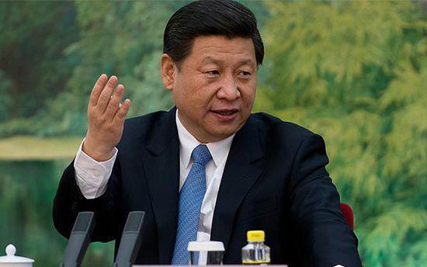
我们新时代领导干部该怎样贯彻学习？
1
锤炼以苦为乐的意志品质
要敢于吃苦
乐于吃苦
善于吃苦
不忘吃苦

Slide 50
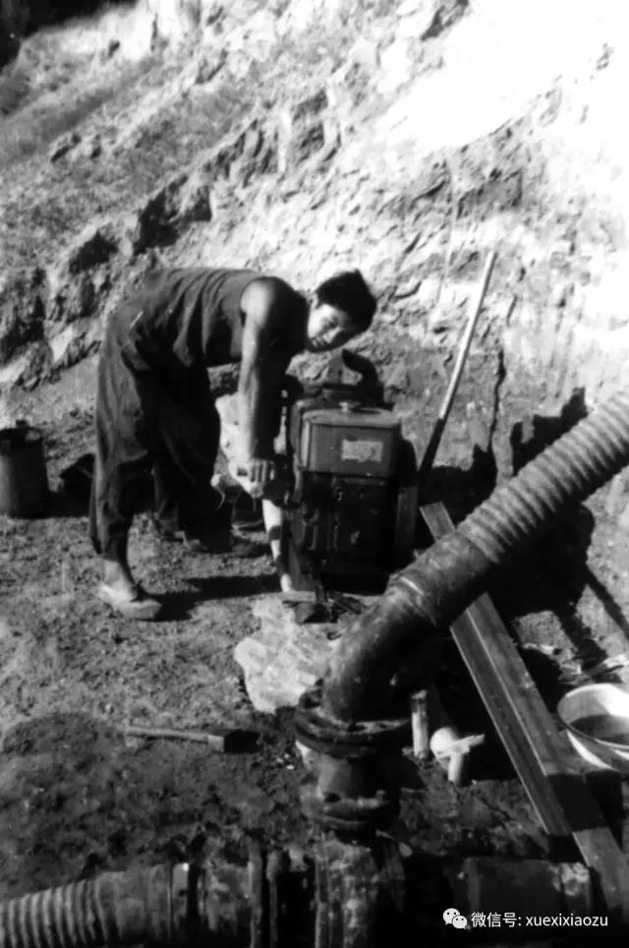
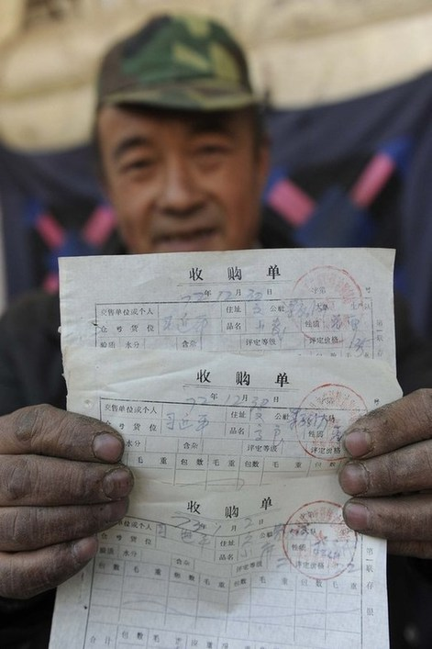
在梁家河，
习近平要
过“四关”
跳蚤关
饮食关
劳动关
思想关
那些年，习近平几乎没有歇过，种地、拉煤、打坝、挑粪……什么活儿都干过，什么苦都吃过。在乡亲们眼中，能挑一二百斤麦子走10里山路长时间不换肩的习近平，是个“吃苦耐劳的好后生”。

Slide 51
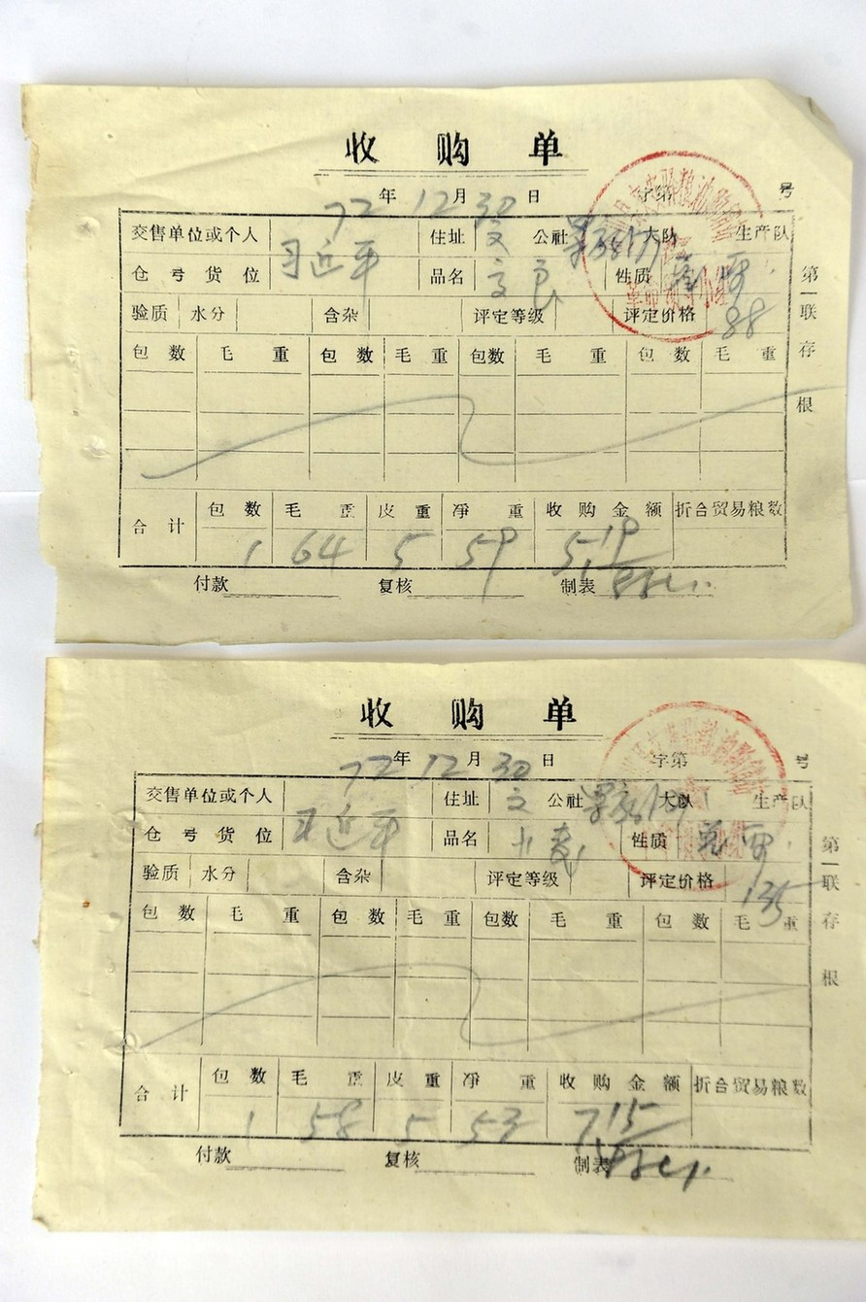
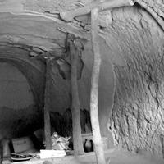

Slide 52
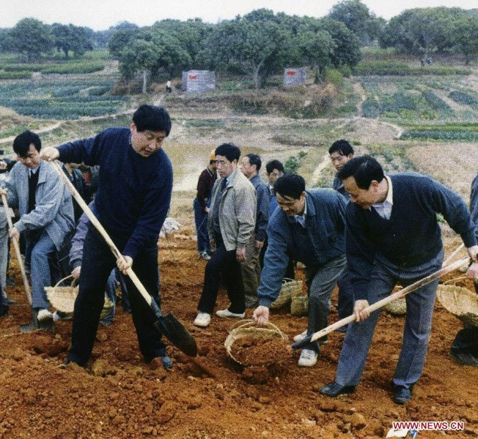
“刀在石上磨，人在难中练。艰难困苦能够磨练一个人的意志。7年上山下乡的艰苦生活对我的锻炼很大，后来遇到什么困难，就想起那个时候，在那样困难的条件下还可以干事，现在干嘛不干？你再难都没有难到那个程度。一个人要有一股气，遇到任何事情都有挑战的勇气，什么事都不信邪，就能处变不惊、知难而进。”
“一年365天，除了生病，几乎没有歇着。下雨刮风在窑洞里铡草，晚上跟着看牲口，还要去放羊，什么活都干，到后来扛200斤麦子，十里山路不换肩。”
习近平2003年接受中央电视台《东方之子》采访

Slide 53
艰苦的磨练对年轻一代意味着什么？
寒门再难出贵子？
芮成钢为什么会陨落？
“现在有的作家在作品中把知青生活写得很惨很惨，我的感觉不完全是这样。
聪慧帅气，青年得志，央视抢眼；平视政要，问遍全球。他的颜值和智商、起点和平台应该超过今天许多人
心太大，难免自欺；
心太急，难免自误；
走太快，容易自毁。
雄鹰从谷底起飞，一样可以冲天。而母鸡就算在云端起步，也只能步步滑落。
“那时候还太年轻,不知道所有命运赠送的礼物，早已在暗中标好了价格”。 奥地利作家斯蒂芬·茨威格 《断头王后》
苦难是上帝赐给人生的最宝贵的礼物

Slide 54
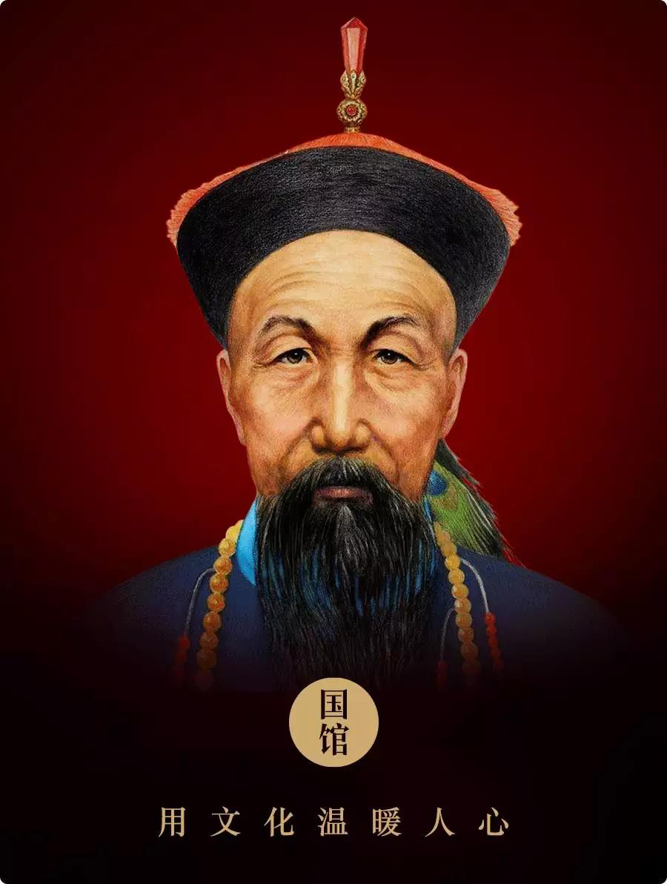
我们怎样从容地面对苦难的磨练
生存下去
看云卷云舒，想人聚人散，笑花开花谢，观潮涨潮落
永远保持积极而健康的心态，乐观地对待一切
逆境不自卑不自弃，顺境不自傲不自毁
不忘初心，感恩奋进，矢志不渝
反省自我，修炼身心
曾国藩考五次秀才而不中，最后一次考了个佾生，
被湖南学正挂牌羞辱
曾国藩成功的秘诀：勤
身勤、眼勤、手勤、口勤、心（脑）勤

Slide 55
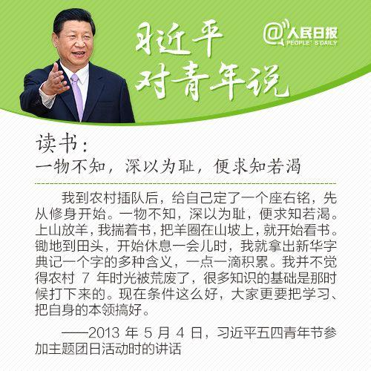
我们新时代领导干部该怎样贯彻学习？
2
培塑勤奋学习的精神追求
习近平总书记在“7•26”讲话中指出：“时代是思想之母，实践是理论之源。我们要在迅速变化的时代中赢得主动，要在新的伟大斗争中赢得胜利，就要在坚持马克思主义基本原理的基础上，以更宽广的视野、更长远的眼光来思考和把握国家未来发展面临的一系列重大战略问题，在理论上不断拓展新视野、作出新概括。”

Slide 56
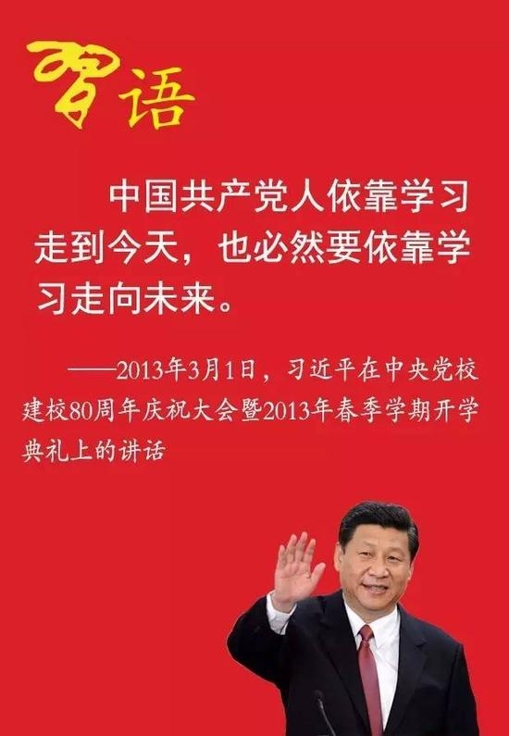
酷爱学习
博学之，审问之，慎思之，明辨之，笃行之
多一点学习、多一点思考，少一点无谓的应酬、少一点形式主义的东西，这也是转变工作作风的重要内容
干部学风不浓、玩风太盛，这样“以其昏昏，使人昭昭”是不行的！是要贻误工作、贻误大事的！不注意学习，忙于事务，思想就容易僵化、庸俗化。“我们一定要强化活到老、学到老的思想，主动来一场‘学习的革命’，切实把外在的要求转化为内在的自觉，让学习成为自己的一种兴趣、一种习惯、一种精神需要、一种生活方式”。
学习是文明传承之途、人生成长之梯、政党巩固之基、国家兴盛之要
Notes:
在梁家河插队的这段时间，近平还阅读了大量书籍。政治、经济、哲学、文学方面的书，他看得真是太多了！只要有一点点空闲时间，近平坐下来就看书，有时候一直看到深夜才睡。那时候在我们黄土高原的窑洞里，近平吃不饱穿不暖，每天要上山劳动，想学习只能硬挤出一点时间，晚上看书只能就着昏暗的煤油灯，但是在这种恶劣的环境下，他却对学习有着浓厚的热情。我们都说，社员抽烟有“烟瘾”，近平读书有“书瘾”。
今天我们总是跟孩子说：“好好学习，将来考个好大学。”这条路，对于当时的近平来说，几乎就是不通的。他父亲习仲勋当时受到严重的政治迫害，近平本人被划分为“黑帮子弟”，他就算刻苦学习，一般也没有上大学的机会。实际上，近平读书并没有明显的功利性，也不是为了考大学，而是出于对知识的渴求。他在梁家河待了七年时间，我就没见他离开过书本，没见他放弃过读书。尤其是他当了我们村的村支书之后，他每天不仅要和社员一样劳动，还要处理村里的大事小事，在那么忙的情况下，他仍然坚持读书。社员到他窑洞里去，都说：你看这炕头上的书堆得满满的！如果不是发自内心热爱知识，他怎么能在那么艰苦的情况下坚持读书？怎么能七年都坚持读书呢？

Slide 57
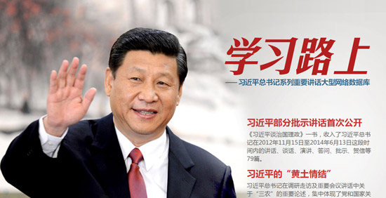
理论学习上要有“望尽天涯路”那样志存高远的追求，耐得住“昨夜西风凋碧树”的清冷和“独上高楼”的寂寞，静下心来通读苦读；其次，理论学习上要勤奋努力，刻苦钻研，舍得付出，百折不挠，下真功夫、苦功夫、细功夫，即使是“衣带渐宽”也“终不悔”，“人憔悴”也心甘情愿；再次，理论学习贵在独立思考，学用结合，学有所悟，用有所得，要在学习和实践中“众里寻他千百度”，最终“蓦然回首”，在“灯火阑珊处”领悟真谛。
——2003年7月13日 习近平《之江新语·理论学习要有三种境界》
书读多了，容颜自然改变，许多时候，自己以为已经看过的书籍都成过眼烟云。不复记忆，其实他们仍是潜在气质里，在谈吐上，在胸襟的无涯，当然也可能显现在生活和文字中。
—— 三毛

Slide 58
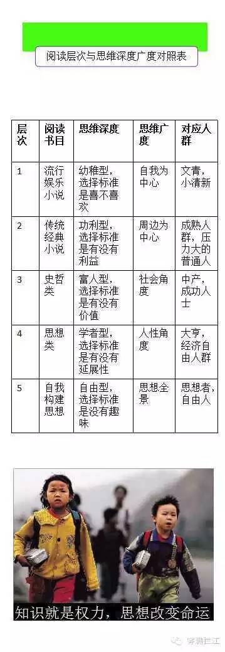
思考质量和层次决定人生境界
美国十所高校图书馆借阅量
综合排名前十名书籍（2016）
1.《理想国》 柏拉图
2.《利维坦》 霍布斯
3.《君主论》 尼可罗·马基亚维利
4.《文明的冲突》 塞缪尔·亨廷顿
5.《风格的要素》 威廉·斯特伦克
6.《伦理学》 亚里士多德
7.《科学革命的结构》 托马斯·库恩
8.《论美国的民主》 托克维尔
9.《共产党宣言》 马克思
10.《政治学》 亚里士多德
您了解您所在行业的经典著作吗？

Slide 59
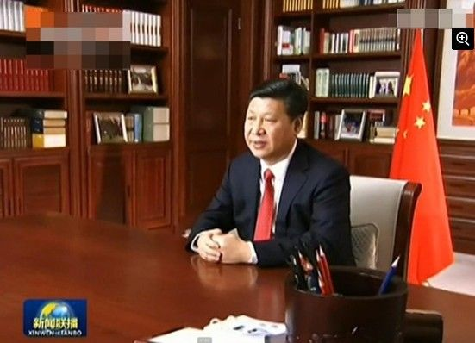
向实践学习
学而不思则罔，思而不学则殆
实践是最好的教科书
要想知道梨子的滋味，最好自己亲口尝一尝
纸上得来终觉浅，事非经过不知难
向群众学习
群众是最好的老师
三人行必有我师
向上级、同级、下级学习
向大自然学习
人生处处是考场，事事皆考题，人人为我师。
勤于思考，勤于写作，勤于思辨

Slide 60
我们新时代领导干部该怎样贯彻学习？
3
锤炼敢于担当的政治品质
有理想信念。
敢于实践。
勇挑重担锻造担当意识。

Slide 61
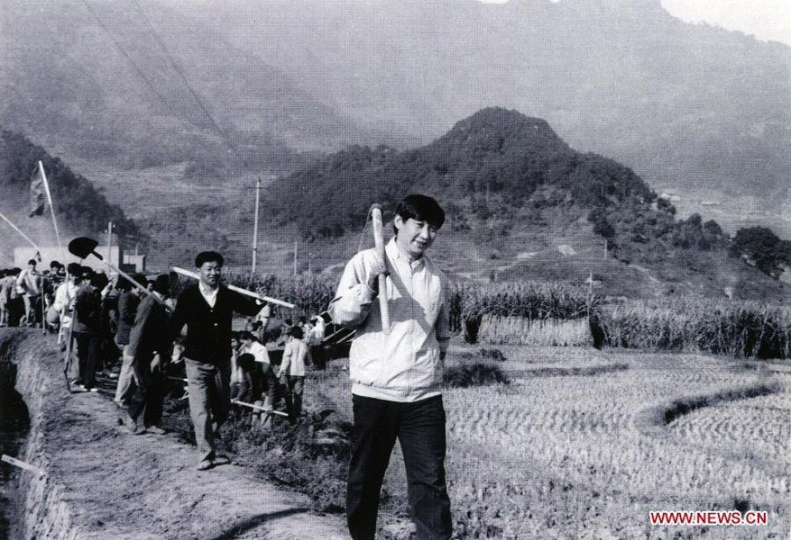
信念执着
老实做人，扎实做事；
不事张扬，只求实绩。
勿忘人民，甘作奉献；
鞠躬尽瘁，奋发有为。
——习近平《我的自传》
我1969年从北京到陕北的延川县文安驿公社梁家河大队插队落户，7年上山下乡的艰苦生活对我的锻炼很大。最大的收获有两点： 一是让我懂得了什么叫实际，什么叫实事求是，什么叫群众，这是让我获益终生的东西。二是培养了我的自信心。

Slide 62
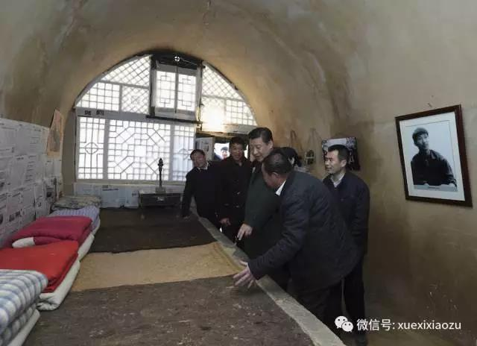
不忘初心做一个信念坚定的人
信念是是什么？是毛泽东所指的“为人民服务”，是邓小平的“联系实际、团结同志、依靠群众”，是江泽民的“三个代表”，是胡锦涛的“立党为公、执政为民”；是习近平的“担当起自己应当担当的责任”。对年轻干部来说，信念是默默无闻的追随，是坚定执着的理念，是为国为民的责任情怀。信念是一种追求，使人在百般苦、千般难中，至死不渝追逐梦想。信念是一种道德底线，使人在眼花缭乱的物欲中，谨守纯真、质朴而岿然不动。
信念是不忘初心，继续前行，无怨无悔，永不言弃。

Slide 63
我认为在第一步跨入政界之前，首先要在思想上弄清楚两个问题，这就是你要走的是什么路？你所追求、需求的是什么？我当时对自己定了这么几条：一是要立志当“公仆”，做大事要从政，就是一种事业的追求，就得舍弃个人的私利，不能什么好处都想。一个人也许一辈子成就不了什么大的事业，但最起码他是两袖清风，一身正气。二是在从政的整个过程之中，不要把个人的发展、升迁作为志在必得的东西。只有你将机遇和成功的要素集于一身的时候，你的追求才有可能实现，这是很难的。如果你主动去追求，终生不得志，将会很失望、很痛苦的！这就要对升迁问题怀平常心，像古人管子所说的那样，“不为不可成，不求不可得，不处不可久，不行不可复。”三是要有不怕艰难险阻、持之以恒干工作的准备。从政是一条风险很大、自主性不是很强的路。既然走上这条路，那你不论遇到多少艰难险阻，都要像当过河卒子那样，拼命向前。我的从政道路中也有坎坷、艰辛、考验和挑战，没有这些是不可能的。
2000年第7期《中华儿女》杂志，采访者为时任《中华儿女》杂志社社长杨筱怀。

Slide 64

陶海粟：
习近平在陕北的七年正处于我们国家一个特殊的时期，一个黑白颠倒、美丑错乱的时期。但是，在延川这个全国贫困县的贫瘠土地上，却在同时期中走出了习近平、孙立哲、路遥、史铁生等一批不甘平庸的青年，这并不是“文革”的成果，不是极左路线和乌托邦理论的成果。中国自古以来，不管是在盛世还是衰世，不管环境多么荒谬，总是有悬壶济世的良医出现，总是有“邑有流亡愧俸钱”的良吏出现，这是我们的民族能够生息绵延的脊梁所在。我们现在回忆这些青年人当年的脚步，不是歌颂什么虚幻的口号和运动，而是认可那些在艰难困苦之中仍然顽强地寻找和实现人生的意义、“男儿当自强”的精神。
陶海粟，1969年从北京清华附中到陕西省延川县段家圪塔大队插队，1971年被招聘为干部，曾先后任县团委书记和公社党委书记。1978年2月考入北京大学，毕业后曾在中央书记处研究室工作。长期与习近平保持交往，被称为引领习近平走向政坛的第一人。

Slide 65

贴近群众
上山下乡的经历，使我增进了对基层群众的感情。对于我们共产党人来说，老百姓是我们的衣食父母，我们必须牢记全心全意为人民服务的宗旨。要时刻牢记自己是人民的公仆，时刻将人民群众的衣食冷暖放在心上，把"人民拥护不拥护，人民赞成不赞成，人民高兴不高兴，人民答应不答应"作为想问题，干事业的出发点和落脚点。
深入基层不放松，
立根原在群众中。
千磨万击还坚劲，
任尔东西南北风。
习近平化郑板桥《竹石》作为上山下乡最深刻的体会

Slide 66


谦虚谨慎，不骄不躁
要团结上级、同事和下级。团结是一种能力，一种品质，一种胸怀，一种智慧。

Slide 67
我们新时代领导干部该怎样贯彻学习？
4
永葆中国共产党人的初心和使命
习近平总书记在十九大报告中指出，中国共产党人的初心和使命，就是为中国人民谋幸福，为中华民族谋复兴。
“不忘初心，方得始终。”七年的知青岁月，铸就了习近平总书记不变的“初心”和坚定的理想信念，是他以人民为中心发展思想的历史起点。作为新时代党员干部，我们要永葆中国共产党人的初心和使命。

Slide 68

你的奋斗里，有没有一条梁家河？
习近平在梁家河时，吃苦耐劳、热爱学习，信念坚定，他的青春故事可以带给大家很多启迪。
“我人生第一步所学到的都是在梁家河。不要小看梁家河，这是有大学问的地方。我永远不会忘记梁家河，永远不会忘记父老乡亲，永远不会忘记老区人民。”
在“恰同学少年”的宝贵青春年华里，很多人都曾有过拼搏奋斗的足迹，心中都淌着一条梁家河。
人生的脚步一直在路上，任何时候都不能忘记那一颗初心。有诗人这样告诫世人：“我们已经走得太远，以至于忘记了为什么而出发。”

Slide 69
结语
伟人的故事不是今天就能全部叙述完，改革的步伐也不是今天就能实现，让我们在伟人的足迹中感受奋进的力量，不忘初心，牢记使命，高举中国特色社会主义伟大旗帜，为决胜全面建成小康社会，夺取新时代中国特色社会主义伟大胜利，为实现中华民族伟大复兴的中国梦不懈奋斗。

Slide 70
谢谢大家！
Notes:
更多精美PPT模板下载：
http://so.ooopic.com/sousuo/15770370/

